Slide 1
Node.js入门和企业级项目实战
^{第1天}
主讲：邵山欢

Slide 2
创始人和node的诞生

Slide 3

创始人和node的诞生
Rayn Dahl

Slide 4


创始人和node的诞生
2004年，在纽约罗彻斯特大学数学系读博士，研究一些分形、分类以及p-adic分析。2006年，也许是厌倦了读博的无聊，他产生了『世界那么大，我想去看看』的念头，做出了退学的决定，然后一个人来到智利的Valparaiso小镇。
从那起，Ryan Dahl不知道是否因为生活的关系，他开始学习网站开发了，走上了码农的道路。
那时候Ruby on Rails很火，他也不例外的学习了它。从那时候开始，Ryan Dahl的生活方式就是接项目，然后去客户的地方工作，在他眼中，拿工资和上班其实就是去那里旅行。此后他去过很多地方，如阿根廷的布宜诺斯艾利斯、德国的科隆、奥地利的维也纳。

Slide 5
创始人和node的诞生
Ryan Dahl经过两年的工作后，成为了高性能Web服务器的专家，从接开发应用到变成专门帮客户解决性能问题的专家。期间他开始写一些开源项目帮助客户解决Web服务器的高并发性能问题，尝试过的语言有Ruby、C、Lua。当然这些尝试都最终失败了，只有其中通过C写的HTTP服务库libebb项目略有起色，基本上算作libuv的前身。这些失败各有各的原因，Ruby因为虚拟机性能太烂而无法解决根本问题，C代码的性能高，但是让业务通过C进行开发显然是不太现实的事情，Lua则是已有的同步I/O导致无法发挥性能优势。虽然经历了失败，但Ryan Dahl大致的感觉到了解决问题的关键是要通过事件驱动和异步I/O来达成目的。

Slide 6
创始人和node的诞生
在他快绝望的时候，V8引擎来了。V8满足他关于高性能Web服务器的想象：
● 没有历史包袱，没有同步I/O。不会出现一个同步I/O导致事件循环性能急剧降低的情况。
● V8性能足够好，远远比Python、Ruby等其他脚本语言的引擎快。
● JavaScript语言的闭包特性非常方便，比C中的回调函数好用。
于是在2009年的2月，按新的想法他提交了项目的第一行代码，这个项目的名字最终被定名为“node”。
2009年5月，Ryan Dahl正式向外界宣布他做的这个项目。2009年底，Ryan Dahl在柏林举行的JSConf EU会议上发表关于Node.js的演讲，之后Node.js逐渐流行于世。
以上就是Node.js项目的由来，是一个专注于实现高性能Web服务器优化的专家，几经探索，几经挫折后，遇到V8而诞生的项目。

Slide 7

创始人和node的诞生

Slide 8
版本
自2009年诞生以来，Node.js的版本号，一直就是0.×.×。Node.js向下兼容做的非常好，所有的高版本，会deprecate一些老版本的API，但是不会完全不支持。
2014年12月，多位重量级Node.js开发者不满Joyent对Node.js的管理，自立门户创建了io.js。io.js的发展速度非常快，先是于2015年1月份发布了1.0版本，并且很快就达到了2.0版本，社区非常活跃。但io.js社区很快又宣布，这两个项目将合并到Node基金会下，并暂时由“Node.js和io.js核心技术团队联合监督”运营。
在Node.js和io.js首次融合的4.0.0版本中，开发者们可以看到其对ES6特性的扩展支持，并且大多数都是默认启用的，比如：
classes（各种‘类’）、typed arrays（类型数组）、生成器（generators）、Promises、Symbols、collections（收集）、arrow functions（箭向函数）、块辖域（block scoping）、以及template strings（模板字串）。

Slide 9
Node.js是什么
Node.js是一个让JavaScript运行在服务器端的开发平台，它让JavaScript的触角伸到了服务器端。
但Node似乎有点不同：
● Node.js不是一种独立的语言，与PHP、JSP、Python、Perl、Ruby的“既是语言，也是平台”不同，Node.js的使用JavaScript进行编程，运行在JavaScript引擎上（V8）。
● 与PHP、JSP等相比，Node.js跳过了Apache、Nginx、IIS等HTTP服务器，它自己不用建设在任何服务器软件之上。Node.js的许多设计理念与经典架构（LAMP）有着很大的不同，可以提供强大的伸缩能力。
Node.js自身哲学，是花最小的硬件成本，追求更高的并发，更高的处理性能。

Slide 10
1 用户发出请求
浏览器
服务器
3 node服务器发回的东西已经是扁平的HTML了，源码不可读了
2 node发现有人请求，所以执行createServer()里面的回调函数

Slide 11
Node.js的特点
单线程
非阻塞I/O
事件驱动
这三个特点，必须深入理解，可以说是面试必考。当你理解透彻之后，你会发现，这三个特点，实际上说的是一件事儿。

Slide 12
Node.js的特点
Node.js特点之一：单线程
在Java、PHP或者.net等服务器端语言中，会为每一个客户端连接创建一个新的进程。而每个进程需要耗费大约2MB内存。也就是说，理论上一个8GB内存的服务器可以同时连接的最大用户数为4000个左右。要让Web应用程序支持更多的用户，就需要增加服务器的数量，而Web应用程序的硬件成本当然就上升了。
Node.js不为每个客户连接创建一个新的线程，而仅仅使用一个线程。当有用户连接了，就触发一个内部事件，通过非阻塞I/O、事件驱动机制，让Node.js程序宏观上也是并行的。使用Node.js，一个8GB内存的服务器，可以同时处理超过4万用户的连接。
另外，单线程的带来的好处，还有操作系统完全不再有线程创建、销毁的时间开销。

Slide 13
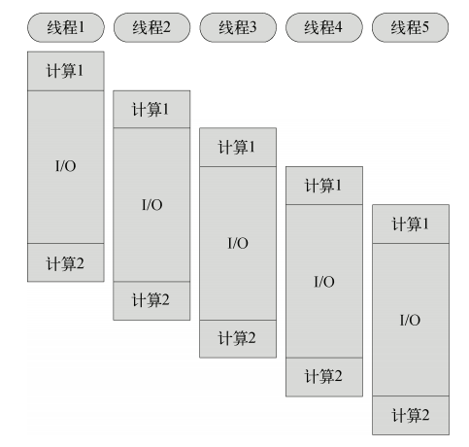
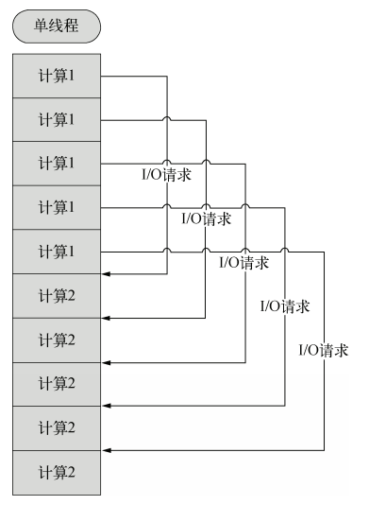
Node.js的特点
Node.js特点之一：单线程

Slide 14
Node.js的特点
Node.js特点之二：非阻塞I/O
例如，当在访问数据库取得数据的时候，需要一段时间。在传统的处理机制中，在执行了访问数据库代码之后，整个线程都将暂停下来，等待数据库返回结果，才能执行后面的代码。也就是说，I/O阻塞了代码的执行，极大地降低了程序的执行效率。
由于Node.js中采用了非阻塞型I/O机制，因此在执行了访问数据库的代码之后，将立即转而执行其后面的代码，把数据库返回结果的处理代码放在回调函数中，从而提高了程序的执行效率。
当某个I/O执行完毕时，将以事件的形式通知执行I/O操作的线程，线程执行这个事件的回调函数。为了处理异步I/O，线程必须有事件循环，不断的检查有没有未处理的事件，依次予以处理。
阻塞模式下，一个线程只能处理一项任务，要想提高吞吐量必须通过多线程。而非阻塞模式下，一个线程永远在执行计算操作，这个线程的CPU核心利用率永远是100%。所以，这是一种特别有哲理的解决方案：与其人多，但是好多人闲着；还不如一个人玩命，往死里干活儿。

Slide 15
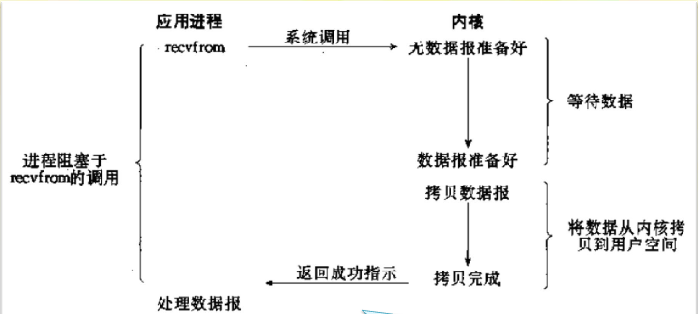
Node.js的特点
Node.js特点之二：非阻塞I/O

Slide 16
Node.js的特点
Node.js特点之三：事件驱动
在Node中，客户端请求建立连接，提交数据等行为，会触发相应的事件。在Node中，在一个时刻，只能执行一个事件回调函数，但是在执行一个事件回调函数的中途，可以转而处理其他事件（比如，又有新用户连接了），然后返回继续执行原事件的回调函数，这种处理机制，称为“事件环”机制。
Node.js底层是C++（V8也是C++写的）。底层代码中，近半数都用于事件队列、回调函数队列的构建。用事件驱动来完成服务器的任务调度，这是鬼才才能想到的。

Slide 17
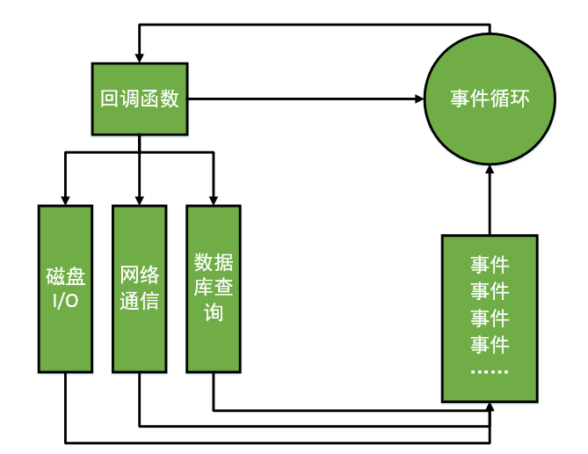
Node.js的特点
Node.js特点之三：事件驱动

Slide 18
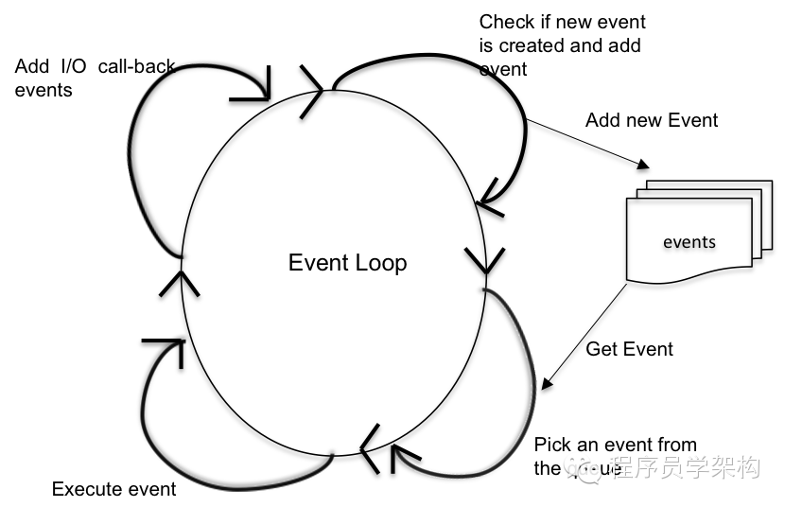
Node.js的特点
Node.js特点之三：事件驱动

Slide 19
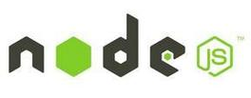
Node.js的特点
适合Node的业务
Node.js适合用来开发什么样的应用程序呢？
当应用程序需要处理大量并发的I/O，而在向客户端发出响应之前，应用程序内部并不需要进行非常复杂的处理的时候，Node.js非常适合。
比如：
● 用户表单收集
● 考试系统
● 聊天室
● 图文直播
● 提供JSON的API

Slide 20




Node.js的特点
Node生态非常好

Slide 21


Node.js的特点
Node无法挑战PHP、JSP等老牌后台语言
Node.js本是就是极客追求性能极致的产物，缺少了很多服务器的健壮考量。所以Node不可能应用在银行、证券、电信等需要极高可靠性的业务中。
中国的企业实战中，创业型公司（正处于A轮、B轮）、有情怀的公司非常爱使用Node做核心业务：
■ 功夫熊的APP，后台是Node.js在伺服
■ 美团网订单处理，Node.js
■ 实现网，整站为Node.js搭建
成熟大企业，基本上都是用Node实现某一方面的功能：
■ 知乎用了一个Node进程，跑起了“站内信”功能
■ 百度的很多表单，是用Node保存到数据库的
Node不是银弹，就是你工具箱中的一个小工具而已。

